Slide 2
INTRODUCCION A LA NOTIFICACIÓN: ACCIDENTE OFIDICO
Sandra Paola Castaño Mora
Referente Accidente Ofídico - INS
Grupo de Enfermedades Transmisibles

Slide 3
Objetivo
Dar a conocer a la comunidad en general aspectos básicos de la vigilancia epidemiológica enfocada al accidente ofídico en Colombia y su papel constructivo de la notificación obligatoria al aportar datos fiables y veraces que incidan en procesos de análisis que oriente a la toma de decisiones y planificación de medidas de intervención, prevención y control en las poblaciones susceptibles.

Slide 4
Vigilancia Epidemiológica
Análisis de datos
Investigación
Medidas de control
TIEMPO
LUGAR
PERSONA
Interpretación de datos
Difusión sistemática de datos

Slide 5
Utilidad de la vigilancia
Prevención y control de enfermedades
Asignación de recursos del sistema de salud
Evaluación del impacto de programas y servicios de salud

Slide 7
Usos de la Vigilancia en Accidente Ofídico
Seguimiento del evento
Patrones de ocurrencia del accidente ofídico
Estimar la magnitud del evento.
Detectar cambios agudos en la ocurrencia y distribución de los casos
Identificar, cuantificar y monitorizar las tendencias y comportamientos inusuales en la población.
Detectar cambios en las practicas de salud.

Slide 8
Usos de la Vigilancia en Accidente Ofídico
Acciones de salud publica
Emplea datos notificados para facilitar las medidas de control
Investigar y controlar el evento.
Planeación de programas de salud.
Evaluar medidas de prevención y control.

Slide 9
Usos de la Vigilancia en Accidente Ofídico
Otros usos
Archivos históricos del comportamiento del evento
Construcción de modelos estadísticos para determinar factibilidad de políticas publicas.

Slide 10
Contexto de actuación de la vigilancia
La población
La red de servicios de atención en salud
La autoridad de salud publica

Slide 11
Etapas básicas de la vigilancia
Responsables
Notificación
Validación de los datos
Recolección de datos

Slide 12
Etapas básicas de la vigilancia
Análisis
Interpretación
Información
Difusión
Responsables

Slide 13
Notificación de casos
Columna vertebral de los sistemas rutinarios de vigilancia
Equipo de Salud
Comunidad

Slide 14
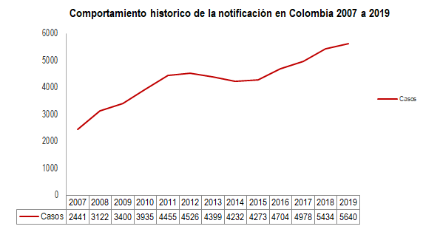
Comportamiento histórico de la notificación en Colombia de Accidente Ofídico
AUMENTO

Slide 15
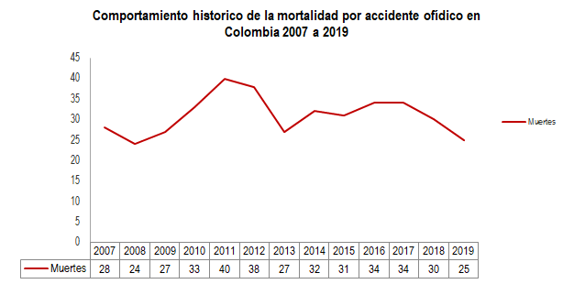
Comportamiento histórico de la mortalidad en Colombia por Accidente Ofídico
DESCENSO

Slide 16
Sandra Paola Castaño Mora
scastano@ins.gov.co
Teléfono (57-1) 220 77 00

